Slide 1
СD –нд дуу, бичлэг, файл бичих

Slide 2
Хичээлийн зорилго:
CD-нд дуу бичлэг,
файл бичиж сурах

Slide 3
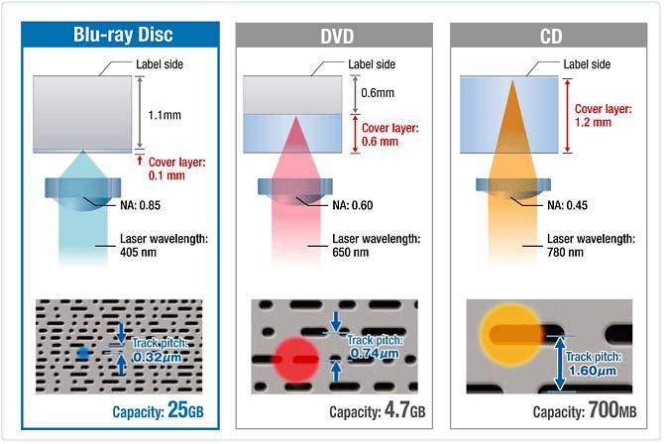
Үндсэн ангилал
CD - 700 MB
DVD - 4.7 GB
Blu-Ray - 25 GB

Slide 4
Төхөөрөмжүүд
Төхөөрөмж | Үүрэг
CD-ROM | Зөвхөн унших (CD-R, CD-RW)
CD-Writer | Унших, бичих (CD-R, CD-RW)
DVD-ROM | Зөвхөн унших (CD, DVD)
Combo ROM | DVD ROM, CD Writer хавсаргасан
DVD-Writer | Унших, бичих (CD, DVD)
Blu-Ray | Унших, бичих (CD, DVD, Blu-Ray)

Slide 5
Ашиглах хэлбэрээр нь:
CD- Audio / дууны/
Data /програм, тоглоом/
VCD/клип, кино/
DVD - Data /програм, тоглоом/
Video /клип, кино/
Blu Ray - Data /програм, тоглоом/
Video /клип, кино/

Slide 6
CD –нь дотроо:
CD –R /CD Recordable/- Нэг удаа бичилт хийнэ
CD- RW / CD –ReWritable/- Олон удаа бичилт хийнэ
DVD –R - Нэг удаа бичилт хийнэ
DVD-RW - Олон удаа бичилт хийнэ
DB-R - Нэг удаа бичилт хийнэ
DBRE - Олон удаа бичилт хийнэ

Slide 7
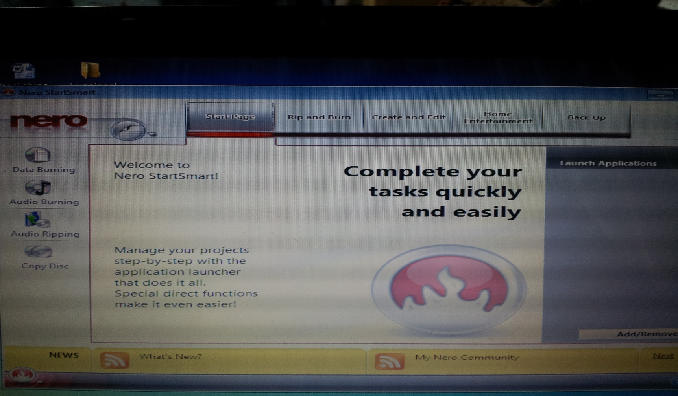
Nero ашиглан файл бичих
Алхам 1. Start/All Programs/Nero Start Smart програм сонгоход дараах харилцах цонх гарна.

Slide 8
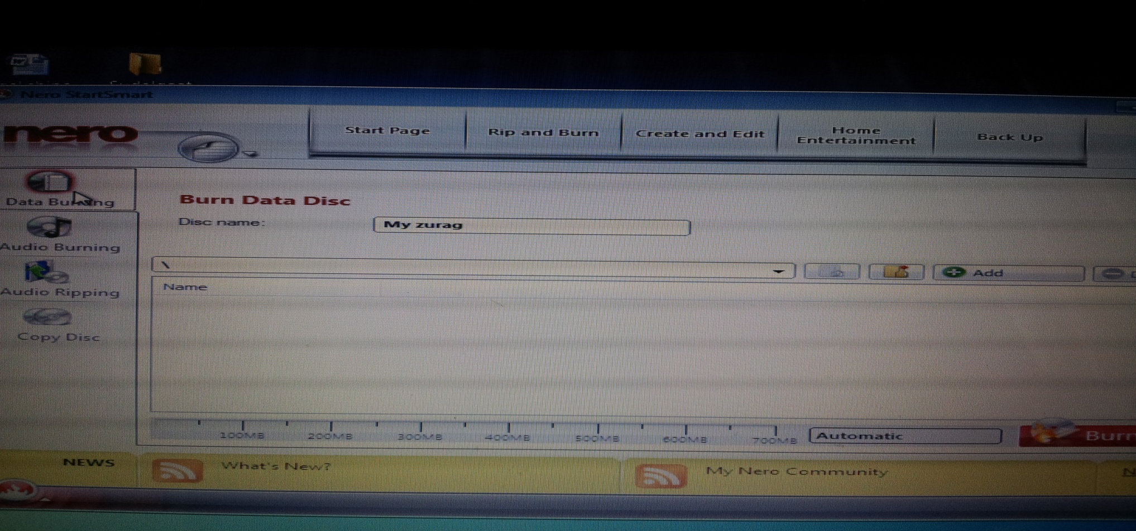
Nero ашиглан файл бичих
Алхам 2. Make Data CD командыг сонгоход дараах харилцах цонх нээгдэнэ. Add товч  даран дискийн багтаамжаас хэтрүүлэхгүйгээр өгөгдлөө сонгох шаардлагатай.
◆

Slide 9
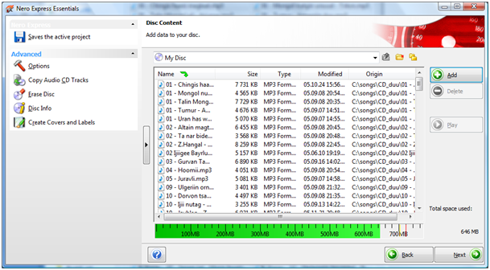
Nero ашиглан файл бичих
Алхам 3. Дискэнд бичих өгөгдлүүд дараах цонхонд үзүүлсэн байдлаар харагдана. Өгөгдлийн нийт хэмжээ 650 MB болсон байгаа нь харагдаж байна. Хэрэв өгөгдөл 700 MB-аас хэтэрсэн бол Delete командыг сонгон зарим файлыг устгаж болно.

Slide 10
Бичих хурд:
CD унших төхөөрөмж нь 1х, 4х, 8х, 16х, 24х, 32х, 40х, 52х зэрэг байна.
1х = 150 kb тай тэнцүү байна.
Хурдыг сайн тохируулах хэрэгтэй.

Slide 11
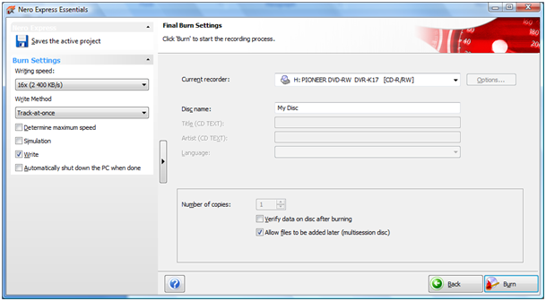
Nero ашиглан файл бичих
Алхам 4. Дискэнд бичлэг хийхдээ хурдаа тохируулах ёстой бөгөөд бид 16x –г сонгосоод Burn товчыг дарна.
◆

Slide 12
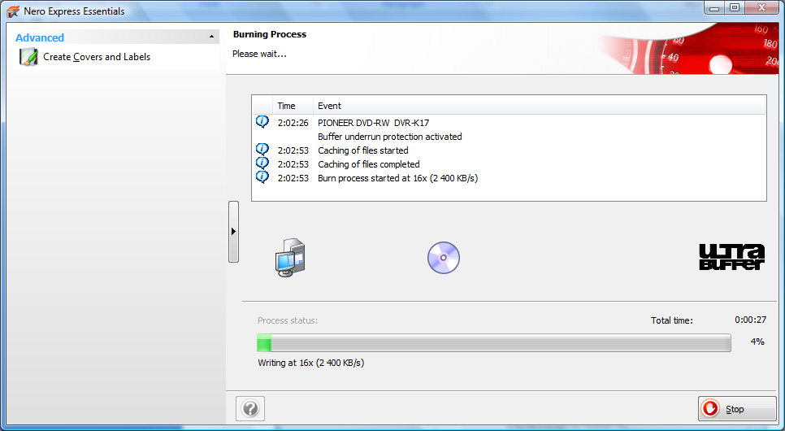
Nero ашиглан файл бичих
Алхам 5. Дээрх алхмуудыг гүйцэтгэсний дараа дискэнд бичлэг хийж буй явцыг харуулсан дараах харилцах цонх гарна.

Slide 13
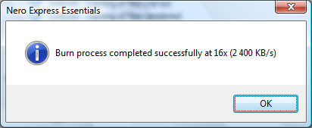
Nero ашиглан файл бичих
Алхам 6. Дискэнд бичлэг амжилттай хийсэн тохиолдолд дараах харилцах цонх гарч, үйл ажиллагаа дуусна.

Slide 14
Гэрийн даалгавар
VCD-г компьютерт хуулах
DVD –г компьютерт хуулах

